Slide 1
2-3 декабря 2025

Slide 2
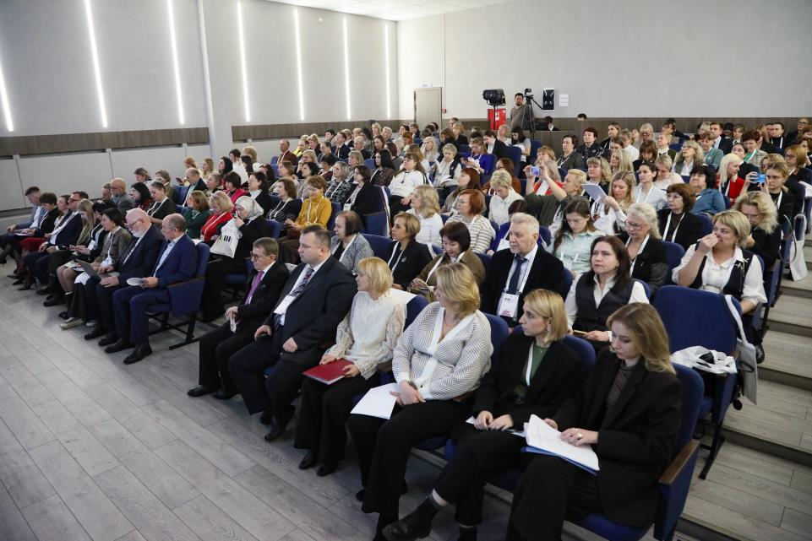

Slide 3
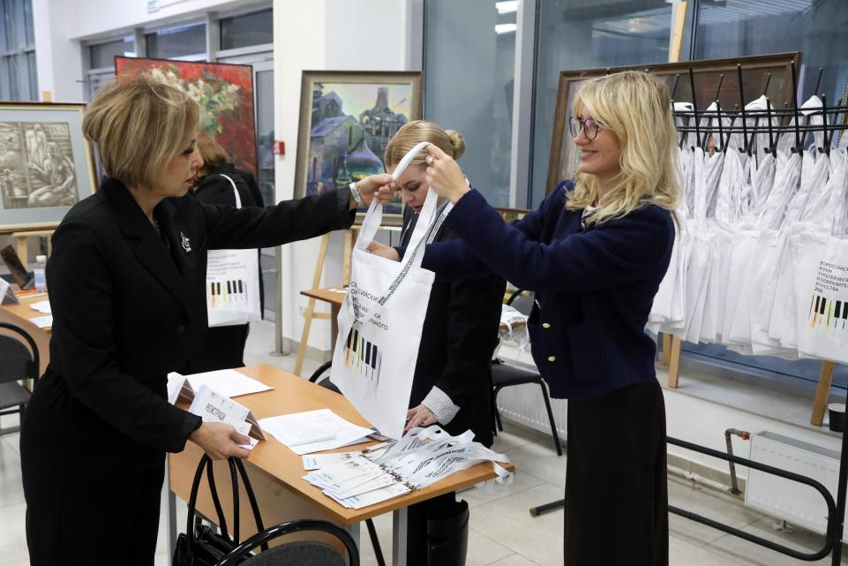
Регистрация участников Форума

Slide 4
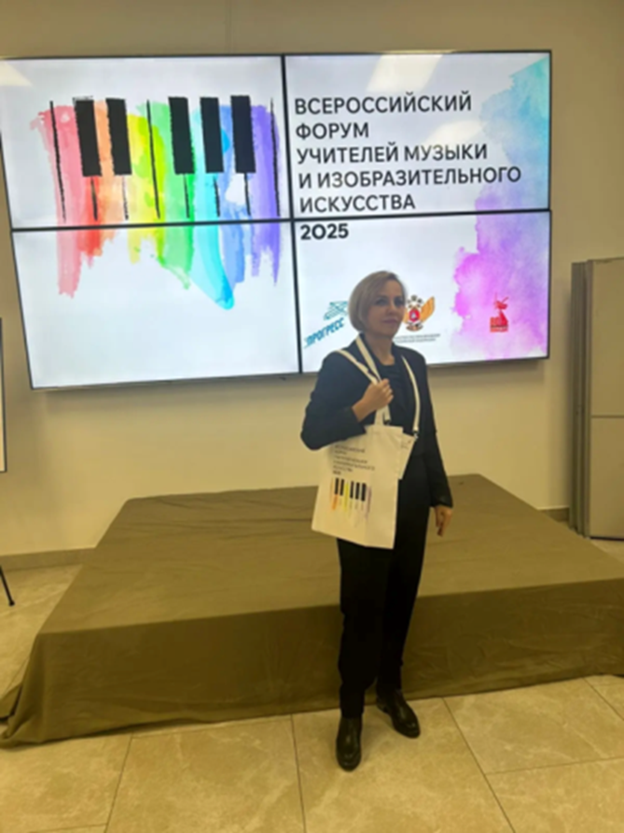
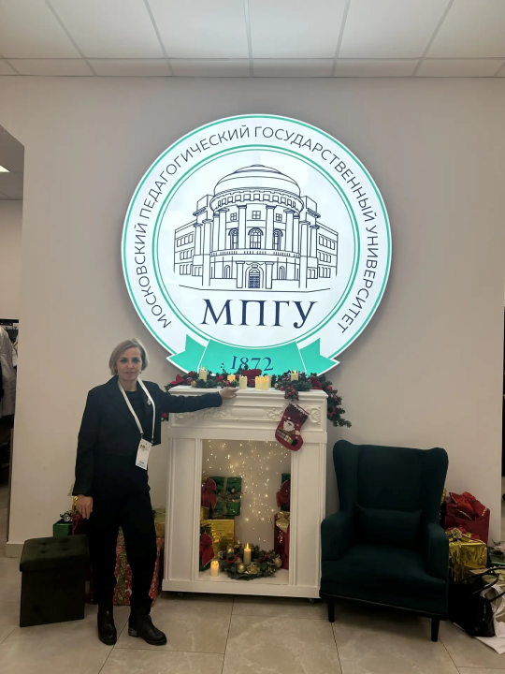

Slide 5
Цель Форума
—
создание условий для профессионального общения и обмена опытом в вопросах преподавания учебных предметов «Музыка» и «Изобразительное искусство» с учетом реализации федеральных образовательных программ общего образования.

Slide 6
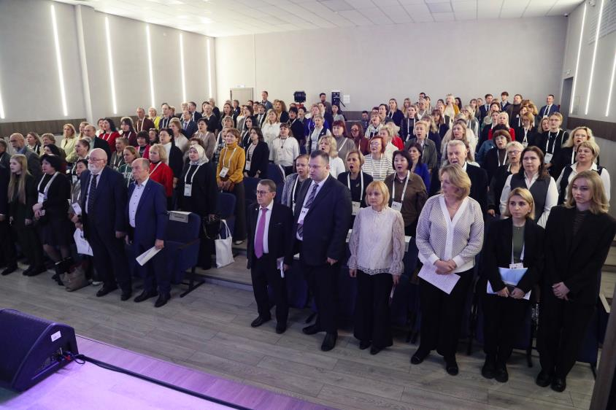
Исполнение Гимна РФ
участниками Форума

Slide 7
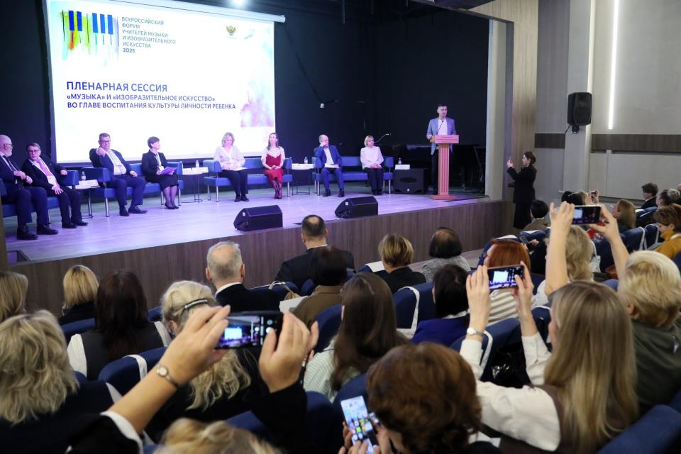
Работа Форума началась
с пленарного заседания

Slide 8
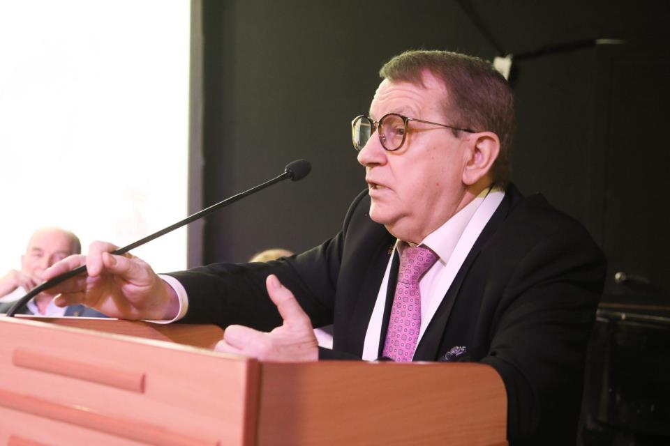
Ломов Станислав Петрович
доктор педагогических наук, профессор, академик

Slide 9
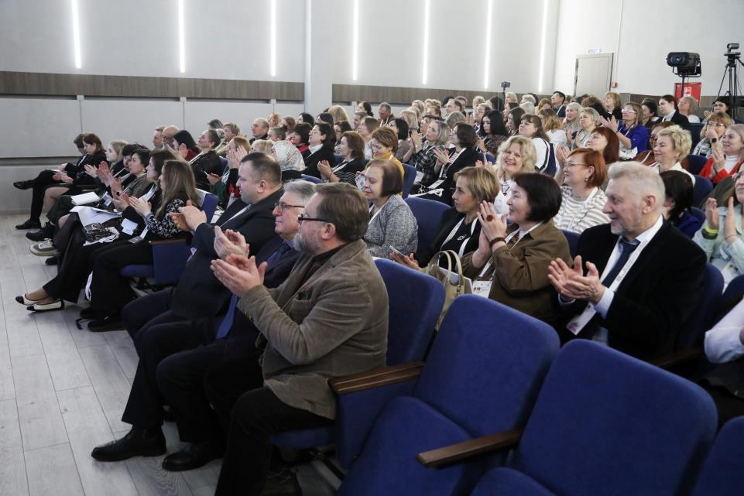

Slide 10
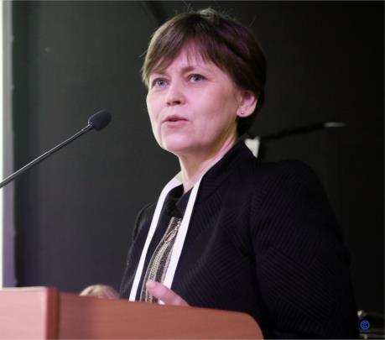
Проректор по связям с общественностью МПГУ, директор Института журналистики,
коммуникации и медиаобразования,
член-корреспондент РАО
Т. Н. Владимирова:
«Сегодня, мне кажется, необходимо обсуждать вопросы медиаграмотности на уроках музыки и изобразительного искусства.
Почему?
Потому что современные медиа строятся на тех же фундаментальных принципах визуального и звукового действия, которые вы преподаёте на своих уроках».

Slide 11
Эксперты призвали педагогическое сообщество активнее включаться в работу канала социальной сети «ВКонтакте» — «Методика Прогресса», где проводятся методические вебинары, которые проходят каждый второй вторник и четверг.
https://vk.com/progress_metod

Slide 12
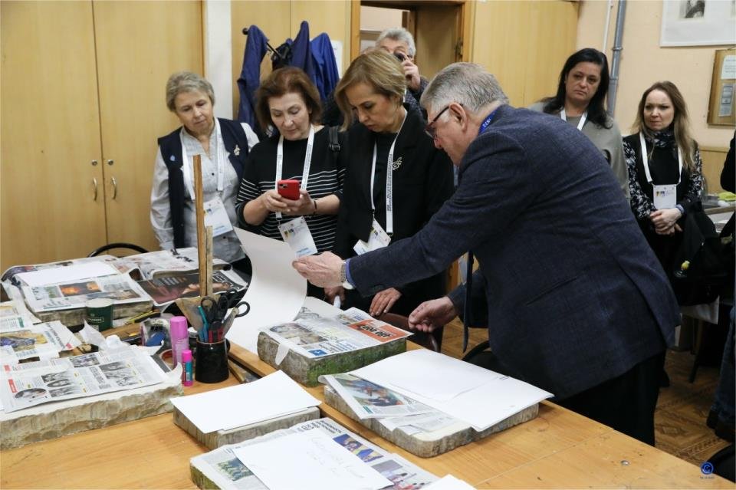
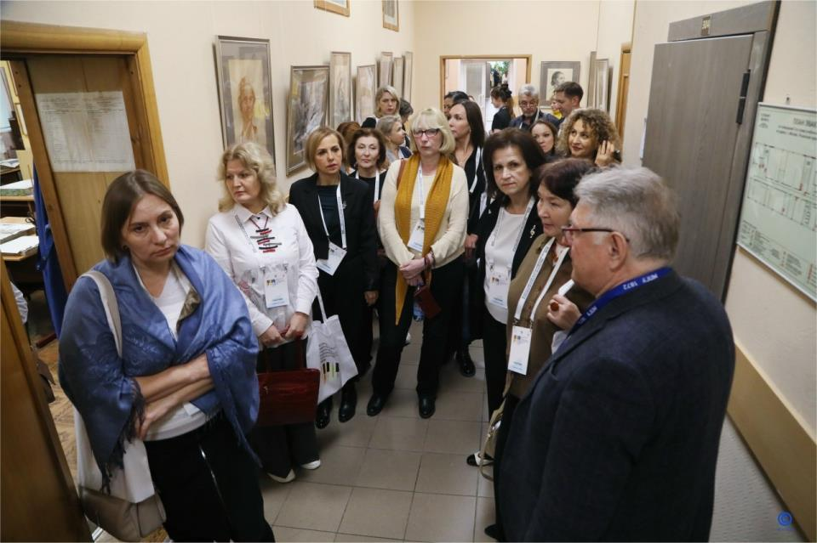
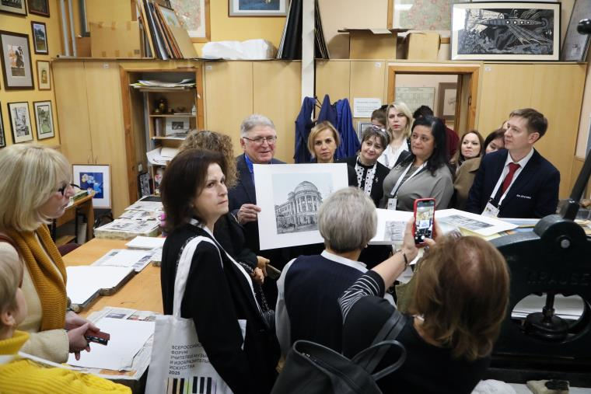
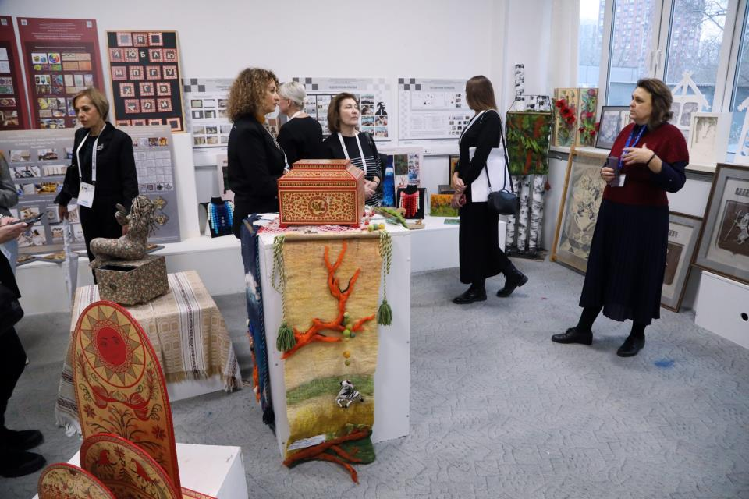
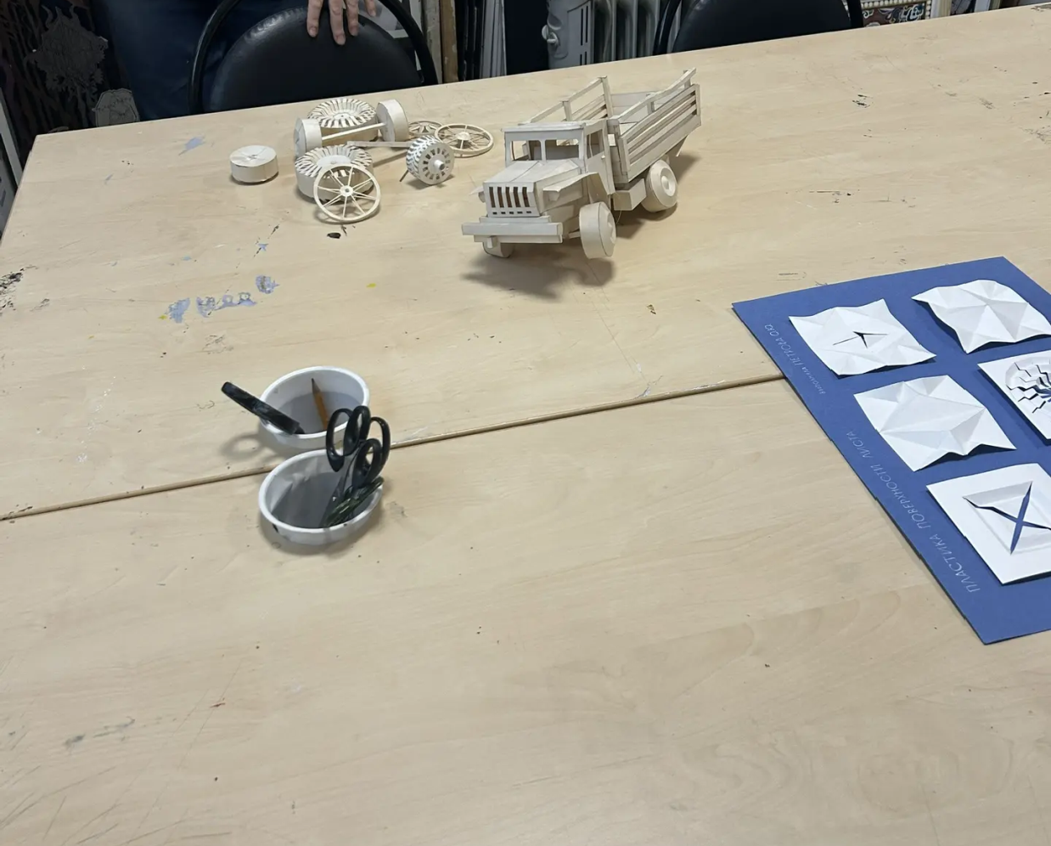
Экскурсии по корпусу Художественно-графического факультета изящных искусств МПГУ

Slide 13
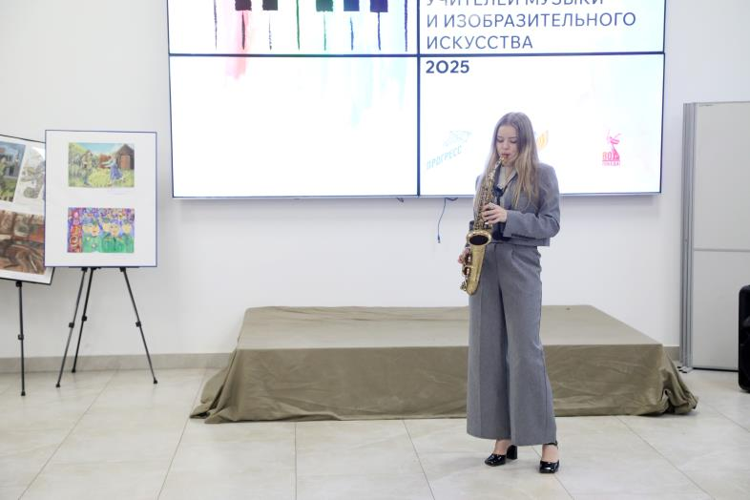
Пространство живой творческой атмосферы

Slide 14


Slide 15
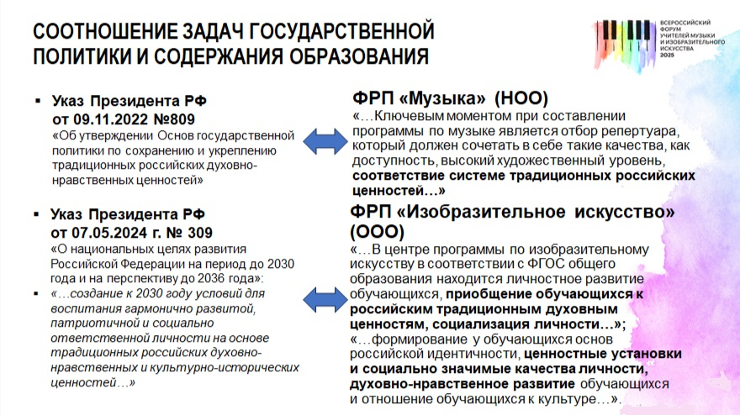

Slide 16


Slide 17
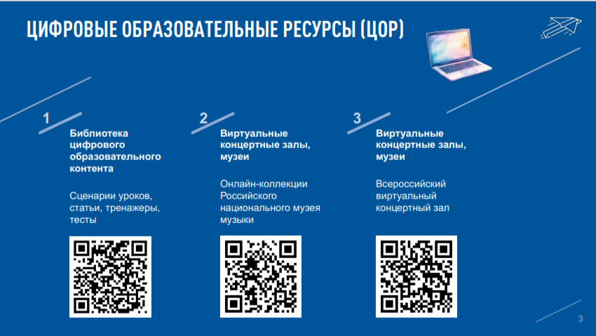

Slide 18
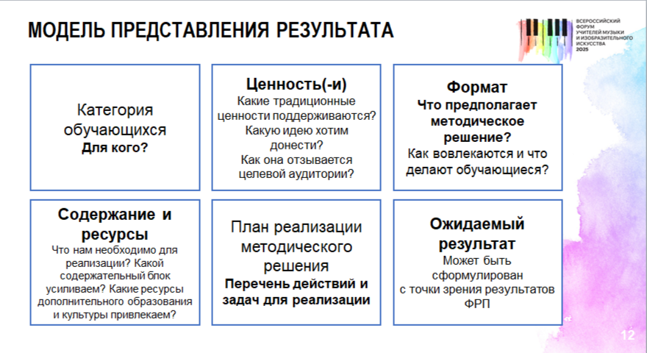
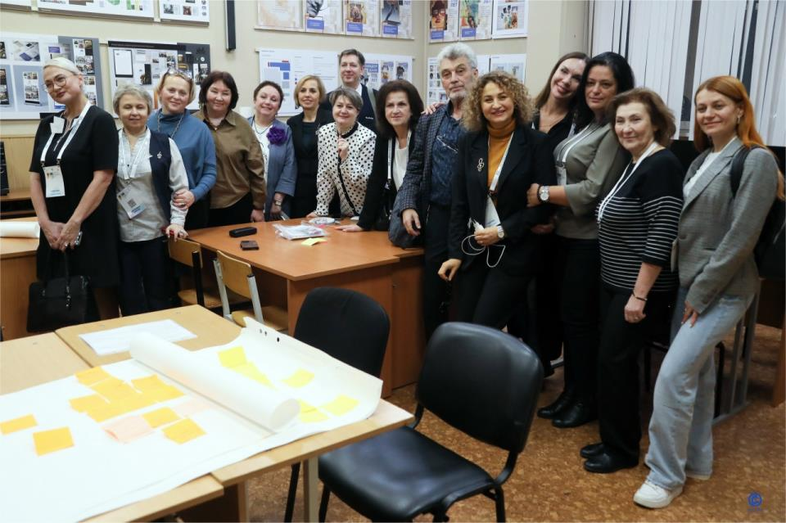
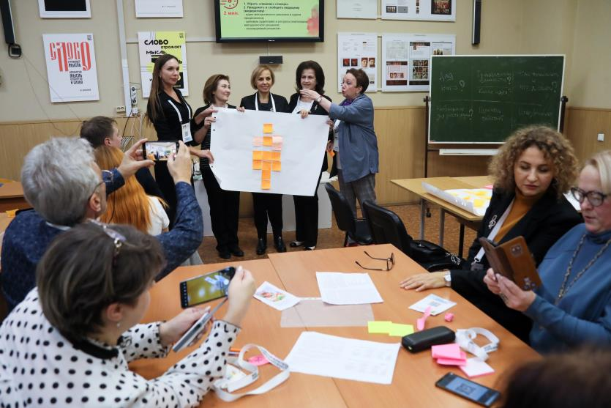
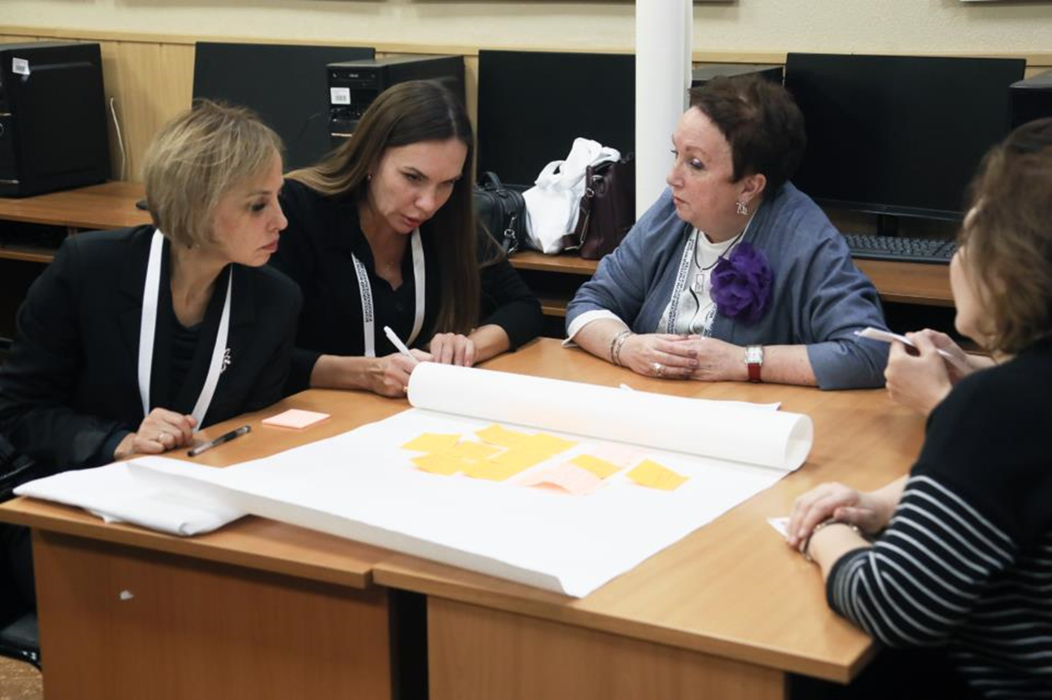

Slide 19
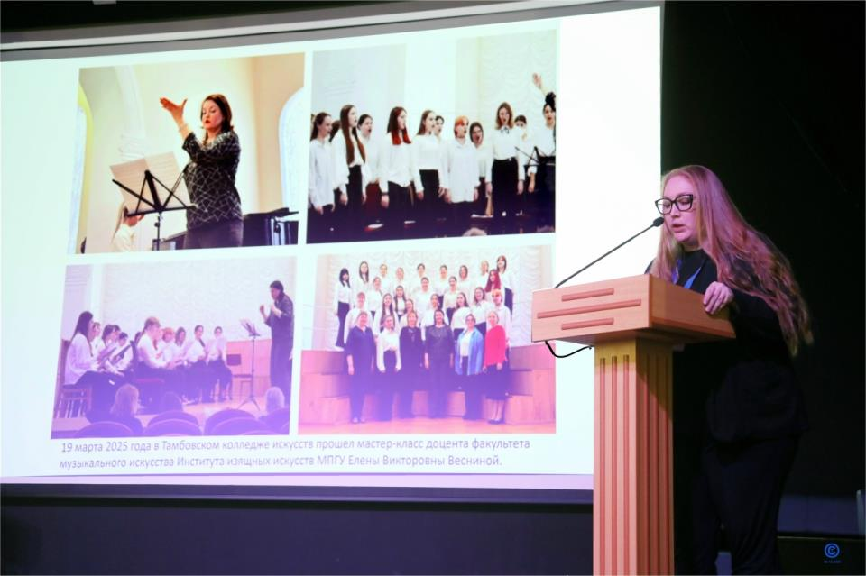
Презентация проекта
«Мы — наследники Победы!
Помним, гордимся!»

Slide 20
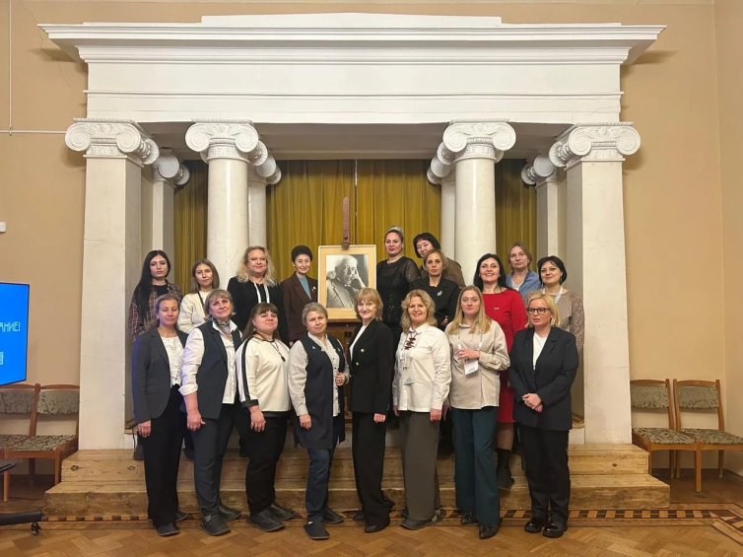
Экскурсия в Дом-музей
К.С. Станиславского.

Slide 21
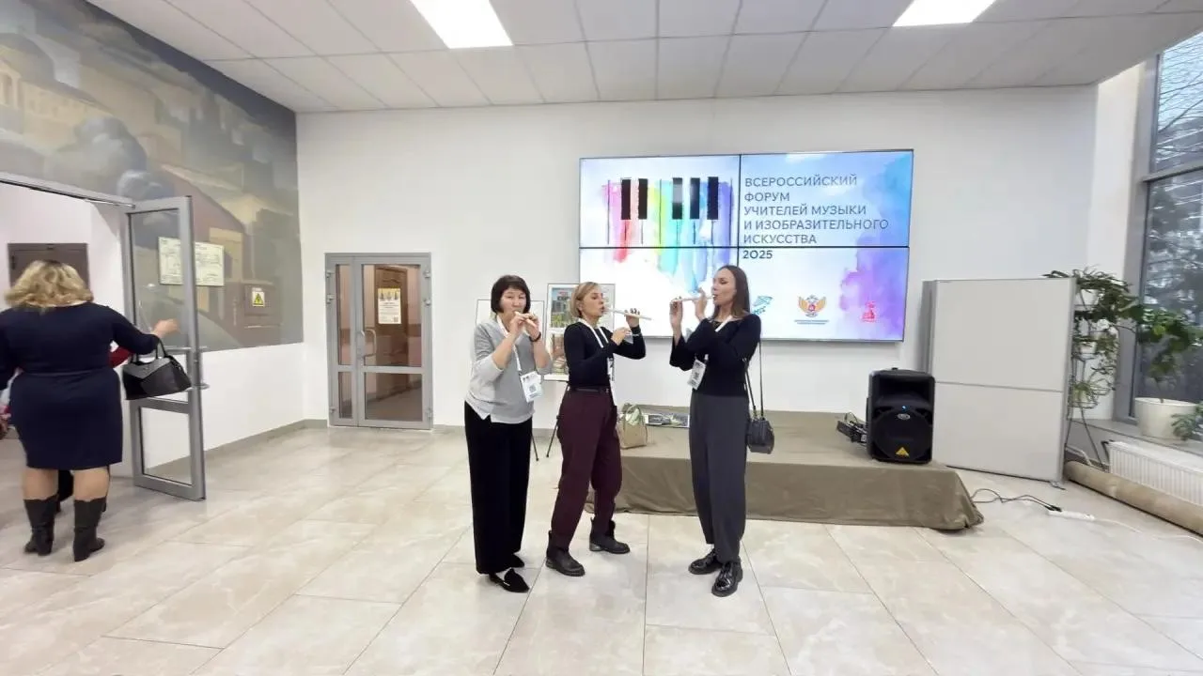
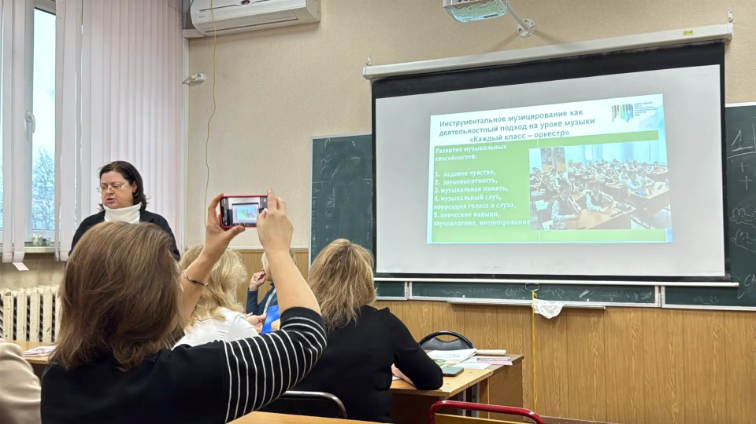
Мастер-класс
«Практическая деятельность на уроке музыки и дополнительных занятиях в ОО»

Slide 22
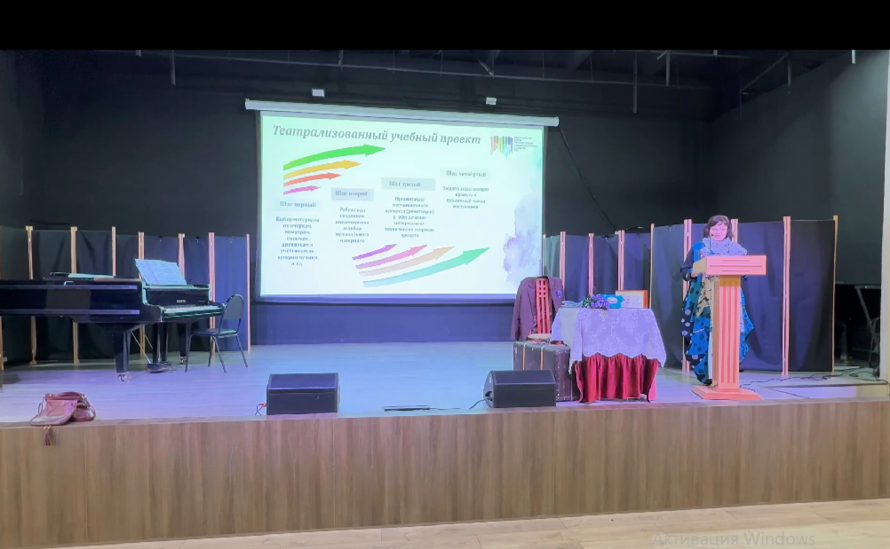
Мастер класс по театральному искусству «Театрализованный проект в контексте художественно-просветительской деятельности будущего учителя музыки»

Slide 23
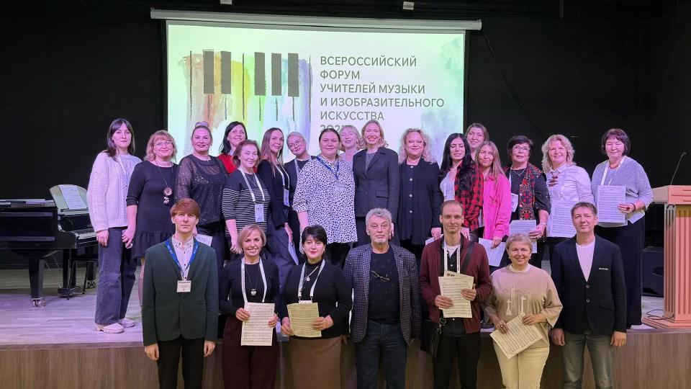
Мастер класс по хоровой работе

Slide 24
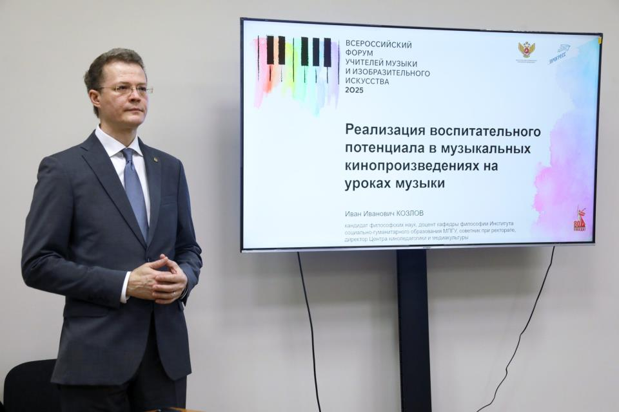
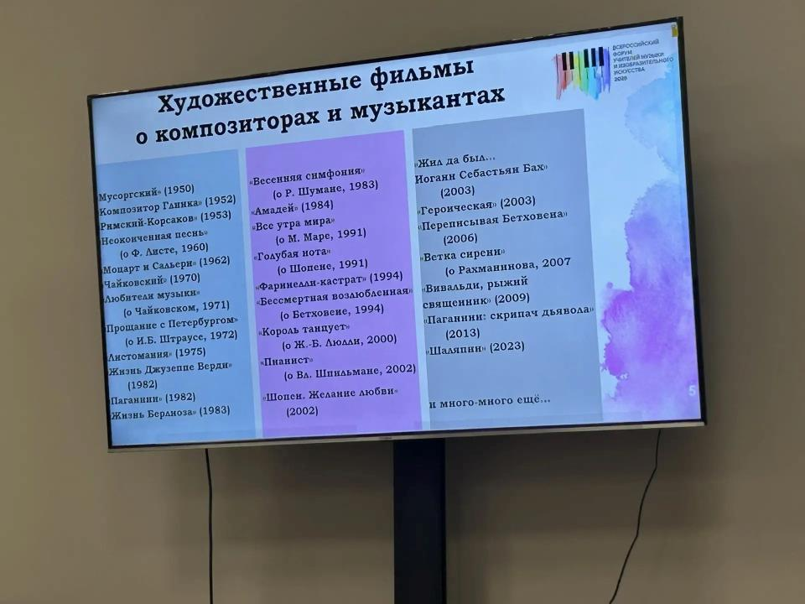
Секция «Кино и музыка как инструменты эмоционального регулирования обучающихся: психолого-педагогический подход»

Slide 25
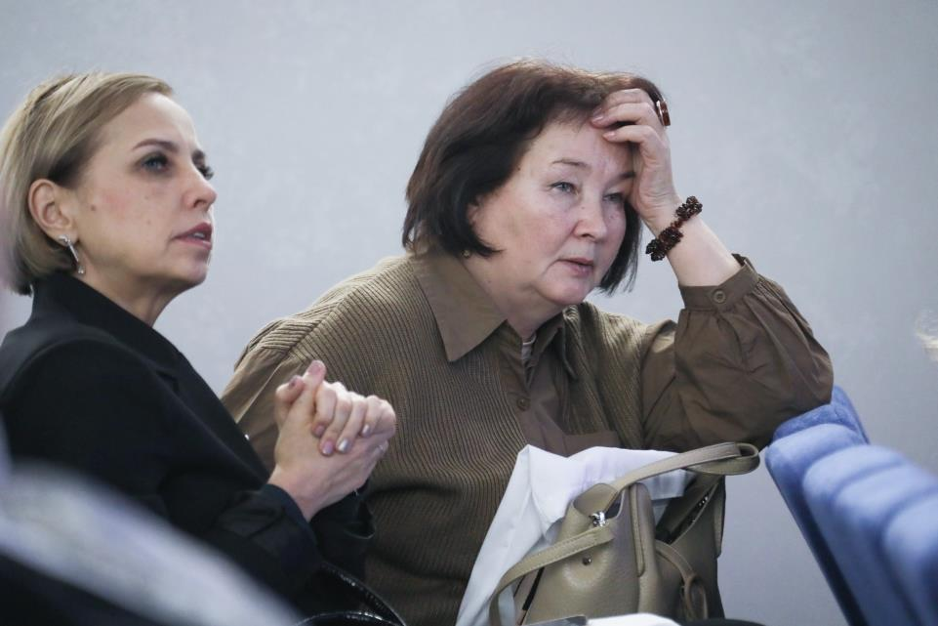
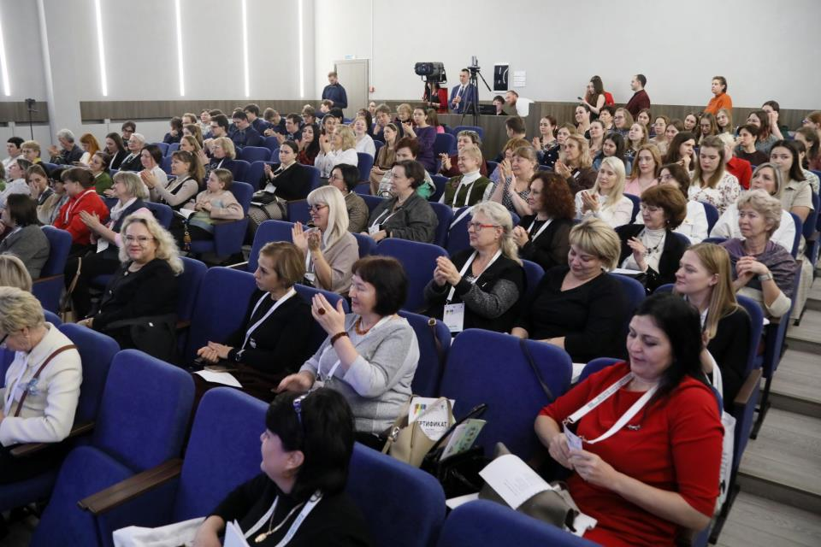
Итоговая сессия «Форум учителей изобразительного искусства и музыки: фиксация результатов, задачи на будущее»

Slide 26
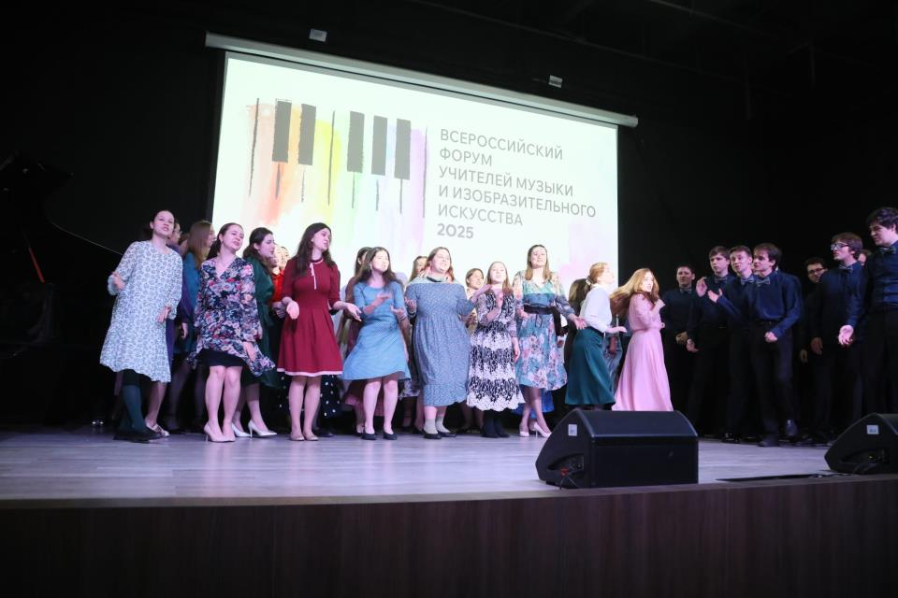
Концерт студентов и преподавателей факультета музыкального искусства института изящных искусств МПГУ

